Slide 1
Principii Integrative de Stil de Viata Sanatos Wellness Workshop Wellness Alliance
Body Mind Spirit Expo 2019 Romania Bucuresti
Notes:
Buna ziua si bine v am gasit la acest curs introductiv- ideal daca aveti sa notati pe o hartie indicatiile de tema ;
Intrebarile la sfasit cam 20 de minute generale si private ; cei care vor sa faca coaching de sanatate , sa isi inscrie numele si datele de contact in caiet – consultatia va fi pe baza de donatie, la telefon sau in persoana; sunt bine venite persoanele care se straduiesc cu o boala cronica; Ideal toate temele cu obiective de azi sa le treceti intr- o agenda personala ,un jurnal, la care sa lucrati regulat.

Slide 2
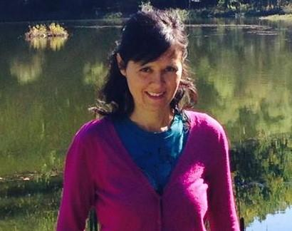
Despre mine
Roxana Marin
Wellness Alliance Inc SRL-D
Bucuresti Romania, Str Emanoil Porumbaru 43 ,Sector 1
Wellness Alliance Inc –non profit
Charlotte, North Carolina
E mail: wellnessalliance.us@gmail.com
Tel 0720 712 516; wellnessallianceinc.com, wellnessalliance.us

Slide 3
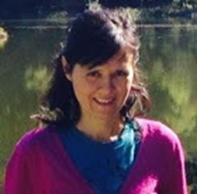
Bio director -Wellness Alliance-
Educatie
Roxanne Marin
Christiana School of Nursing – Bucuresti
BS Nursing - de la Universitatea din Carolina de Nord din Charlotte
Studii de Master Nursing -de la Universitatea de Stat Winston Salem
Curs de Psihologie Pozitiva- Universitatea Chapel Hill, Carolina de Nord
Wellness Coaching- Curs Wellcoaches pentru cadre medicale
Alte atestari
cu Universitatea de Stat din Arizona - Introducere în Sănătate și Wellness
Universitatea Berkeley - Știința fericirii,
Institutul de Medicină Funcțională - Webinars -Forumul de Medicină Funcțională
Universitatea din Miami - Medicina Integrativa- Medicina Mintii si Trupului

Slide 4
Experienta director -Wellness Alliance-
Roxanne Marin , Charlotte, NC
experiență de mai mult de 8 ani în îngrijirea medicală pentru afecțiuni acute și cronice, cum ar fi boli cardiovasculare avansate, diabet zaharat, boli musculare, osoase, boli de rinichi, cancer, răni, reabilitare, paliative
un curs de wellness pentru nivel universitar- inspirat din cercetarea științifică-in progres
Agenda personala de wellness
colaborare cu clinicile medicale comunitare pentru populațiile sărace cu servicii de coaching-ul de sănătate și dezvoltare de materiale educaționale holistice
recomandări privind măsurile de promovare de wellness in cadrul clinicilor medicale comunitare, școlilor, colegiilor, universităților și bisericilor

Slide 5
Motivatia workshopului
Curentul model de ingrijiri este fragmentat ,lasand pacientul sa creada ca este destul sa se bazeze pe interventiile medicale si medicamentoase ca el se va vindeca –acest lucru poate fi valabil la un accident dar intr-o boala cronica
Noi azi vrem sa sustinem ca fara un stil de viata sanatos, boala nu se va vindeca complet, ci se va prelungi si chiar agrava –Noi vrem sa rupem lantul suferintei cronice.
Un pacient trebuie sa capete credinta ca fara vindecare dinlauntrul sau , alaturi de rutinele sanatoase din viata sa nu exista vindecare
Un model complet pentru vindecare este cel holistic care ia in seama toate aspectele bunastarii : fizic, emotional sau psihologic, social, occupational, intelectual, spiritual, financiar… si vom detalia apoi

Slide 6
Misiunea workshopului
Sa inspire si educe o companie, clinica medicala ca modelul lor de organizare sau de ingrijire sa includa masuri de wellness pentru angajatii sau pacientii lor , tinand cont de elementele bunastarii fizice, emotionale, intelectuale, spirituale, ocupationale, si financiare
Sa educe participantii individuali sa aiba grija de toate componentele bunastarii lor in calatoria spre sanatate si bunastare!

Slide 7
Bunastarea – 8 componente
Atat intr-un model de ingrijire al unei clinici cat si intr-unul personal al unui individ sa se tina seama ca sanatatea si bunastarea au mai multe componente care toate trebuie tratate :
Fizic
Emotional sau psihologic
Social
Intelectual
Spiritual
Ocupational
Financiar
si de Mediu .
Noi azi vom da sugestii pentru toate ariile de bunastare ce putem face pentru ele.

Slide 8
Stilul de Viata Sanatos-alaturat tratamentului medical si psihologic
In procesul de vindecare alaturi de urmarea unui tratament medical sau psihologic, un individ trebuie sa se ingrijeasca de stilul de viata
Pentru acesta, el sa lucreze pe toate ariile de bunastare
Pentru fiecare arie de bunastare , el isi va stabili si va lucra pe diferite obiective care ideal ulterior se vor constitui in rutine sanatoase de viata
O rutina se creeaza intr-un timp cam 3-6 luni ,
Un expert sau coach poate sa il ajute pe drum

Slide 9
De ce la inceput un bolnav are nevoie de un coach, consilier , expert ?
A stabili noi rutine sanatose si a te dezbara de o rutina veche necesita efort sustinut –incepand cu constientizare, autoeducatie, discutare, actiune-acesti pasi trebuie repetati in mod regulat pentru a fi invatati ca la o scoala de dans
Expertul ales care insoteste pacientul pe acest drum are rolul de a-l ajuta sa nu isi piarda motivatia cat si cu noi informatii specifice
Poate sa se inspire si participand intr-un grup, o comunitate cu aceleasi interese si motivatii despre sanatate
Un expert care sa il insoteasca poate fi din domeniul coachingului, psihologiei, trainer personal, nutritionist

Slide 10
La inceput se stabileste viziunea de bunastare si prioritatile de sanatate
Aceasta viziune va include de ex ca obiective :
Vreau sa mananc mai sanatos
Vreau sa fiu mai activ –sa fac mai mult sport
Vreau sa scad in greutate
Vreau sa fiu mai calm , mai putin anxios
Vreau sa fiu mai fericit
Vreau sa imi gasesc partenerul romantic
Vreau sa simt ca traiesc in acord cu menirea mea si aspiratiile mele adanci
Vreau sa am o relatie romantica mai satisfacatoare
Vreau sa investesc mai mult timp pentru familie si timp liber

Slide 11
Ce prioritati de bunastare ai tu pentru urmatoarele luni?
Scrie-le acum – Focuseaza-te pe una- doua
Cum le vezi indeplinite?
Adica care ar fi primii pasi pe care ii vezi sa ii incepi?
Unde ? Cand ?Cu cine ? Cum? Descrie activitatea .
Instructiuni:
iti vei stabili pasi mici usor de realizat .
Pasi acceptati sunt si : Sa cercetezi despre obiectivul respectiv, sa afli mai multe lucruri din literatura , internet si de la altii. Sa iti iei un coach.

Slide 12
Bunastarea Fizica
Include nutritie sanatoasa ,
activitate fizica regulata,
somn si sex sanatos,
hidratare,
mentinerea igienii si curateniei corpului,
ingrijirea aspectului exterior, pielii, unghiilor , parului
Ingrijirea dentara
Investigatii Preventive
Ce obiective de sanatate fizica ai tu de stabilit?

Slide 13
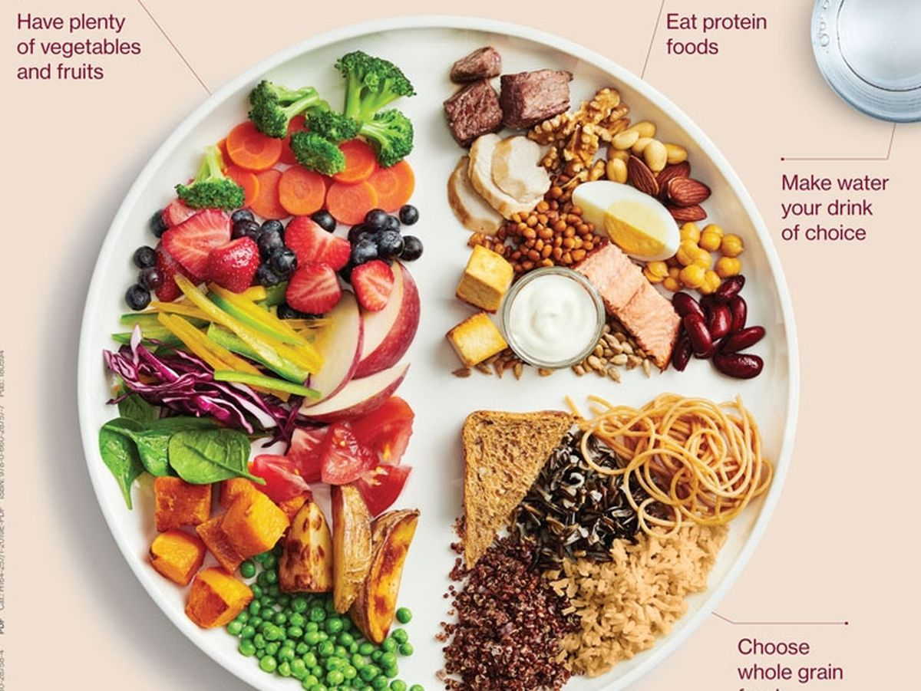
Mancatul Sanatos
Farfuria Sanatoasa:
½ Legume si fructe, nuci seminte ;1/4 Cereale integrale;
¼ Proteine animale slabe si vegetale
Mese regulate
Hidratare regulata – cu apa si bauturi naturale neprocesate
Notes:
Ca reguli generale, de baza care se pot stabili ca obiective sunt de recomandat: Alimente cat mai neprocesate si naturale , mese preparate acasa; Zilnic fructe si salate proaspete-ideal legume organice

Slide 14
Mancatul Sanatos Dieta mediteraneana
Una din dietele cele mai sanatoase din lume si pentru longevitate si pentru alte afectiuni
Consta in : Peste, carne slaba, legume , cereale integrale, nuci, alune, migdale, lactate slabe, vin cu moderatie

Slide 15
Mancatul Sanatos
De evitat sau redus-
Zaharul in exces ( bauturi, dulciuri, patiserii) se vor inlocui cu fructe, apa plata , minerala si cu arome
Sarea in exces ( aproape toate alimentele din comert au sare in exces)- vom manca mai simplu , natural ,negatit, neprocesat,preparat acasa
Patiseriile si painea alba- le inlocuim cu cereal integrale, gatite natural acasa, salate de fructe, nuci si seminte,..
Grasimile animale in exces- carne slaba, nu la toate mesele si dupa gust, lactate slabe,
Prajelile – consumat alimente crude, aburite, saute, gril sau fierte , cu timp scurt de procesare
Mesele consumate in liniste, nu graba , intr-o pauza de relaxare , cu persoane dragi
Sa isi faca un Jurnal in care sa isi inscrie ce au mancat in fiecare zi
Notes:
cu cat consumam alimentele gatite acasa sau neprocesate cu atat sansa ca ele sa aiba exces de sare sau zahar dispar; patiseriile si painea alba ingrasa deci cu mare moderatie ;

Slide 16
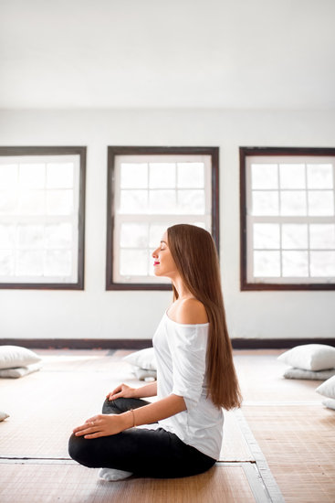
Pentru cei cu mancat compulsiv
Cei care au probleme cu mancatul in exces adica compulsiv, :
sa reduca stimularea la masa( muzica tare , TV agitant) ,
sa isi gateasca singuri,
sa consume mese acasa, in liniste
sa se hidrateze bine , sa doarma suficient
sa urmeze zilnic metode de relaxare ca meditatia, sportul ,
hobiuri prin care sa isi distraga atentia de la mancat ,
sa isi achizitioneze gustari sanatoase la lucru si sa isi aduca de mancat de acasa
Notes:
Lipsa somnului atrage cresterea apetitului ; meditatia buna pentru orice adictii inclusive compulsiile de mancat ; cum se practica?

Slide 17
Beneficiile mancatului sanatos
Arati mai tanar- capeti piele sanatoasa
Fortifici imunitatea si devii rezistent la raceli si infectii
Iti mentii inima si vasele sanatose , imbunatatesti tensiunea arteriala
Ai o silueta frumoasa- iti echilibrezi greutatea
Iti imbunatesti bolile de stomac
Productivitate mentala mai buna,..

Slide 18
Ce obiective ai tu pentru mancatul sanatos? exemple
Sa mananc la ore regulate mai putin si sa ma scol nesatul de la masa-
Sa ma hidratez – cu apa, apa minerala sau apa cu arome, sa reduc bauturile dulci
Sa reduc dulciurile si patiseriile
Sa mananc o salata pe zi si un fruct-cateva fructe- pe zi
Sa reduc alimentele calorice : grasimi ,
Sa gatesc sanatos mancarea: crud,aburit, saute, grilat-cat mai putin procesat-

Slide 19
Obiective generale pentru boli cronice
Hipertensiune arteriala : Sa imi evaluez greutatea si daca este crescuta sa incep sa imi scad greutatea cu obiectivele de la mancatul sanatos si activitatea fizica, sa am un somn odihnitor si suficient, sa reduc sau evit fumatul, sa reduc factorii de stres si sa maresc relaxarea, sa folosesc un coach , trainer, nutritionist
Anxietatea : Sa incep zilnic practici de relaxare ca fitness, inot, yoga, meditatie, , sa folosesc un coach ,psiholog
Depresia: Sa fac zilnic activitate fizica regulata, activitati de relaxare, Jurnalul gratitudinii , sa citesc Literatura motivationala sau spirituala, , sa folosesc un coach
Diabet: Sa maresc activitatea fizica alaturi de regulile generale de mancat sanatos, sa reduc stresul si maresc relaxarea, , sa folosesc un coach ,nutritionist

Slide 20
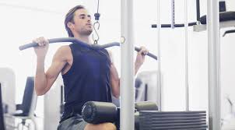
Activitatea fizica si beneficii
Incepi cu pasi mici constanti – de ex.
Sa fac pe Bicicleta 15-30 min de 1 -2 ori pe saptamana sau sa ies la alergat sau plimbat 1-2 ori pe saptamana
Beneficiile : trateaza depresia , anxietatea, imbunatateste tensiunea , ajuta la slabit si regleaza insulina in diabet , ajuta recuperarea cardiaca si in cancere
Notes:
Este buna pentru orice conditie si prevenirea bolii

Slide 21
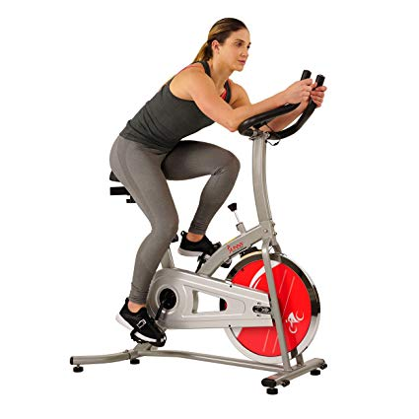
Ce obiective ai tu pentru activitatea fizica? exemplu
Sa merg la sala de 2 ori pe saptamana
Sa fac 10-15 minute de inviorare cardio dimineata
Sa ies la o plimbare de 3- 5 zile pe saptamana

Slide 22
Somnul
A invata activitati de relaxare indragite in timpul zilei ( yoga, fitness, inot, arta…)
A nu se bea cafeina dupa ora 2 pm
A nu se manca cu 3 ore inainte de culcare, decat gustare usoara
A nu se bea alcool inainte de culcare ( 1-2 ore )
A nu se exersa intens cu 3 ore inainte de culcare
Meditatia de relaxare, aromaterapia, la culcare
Sport in timpul zilei ajuta
Baia cu uleiuri esentiale
Jurnal la culcare de reflectie la lucrurile pozitive
Evita stiri stresante inainte de culcare , temperatura comfortabila si protectie fonica
Evita folosirea echip. Digitale si lumina intensa cu 1 ora inainte de culcare

Slide 23
Somnul Beneficii
Reducerea stresului – memorie
Imunitate –recuperarea din boli
Conditia pielii
Protejeaza impotriva cresterii in greutate
Protejeaza impotriva bolilor emotionale ca anxietate, depresie
Toata bunastarea organismului

Slide 24
Obiective pentru somn
Sa maresc cantitatea somnul la nevoia necesara astfel incat sa ma scol refrisat
Sa evit lucrurile stresante si aparatura digitala la culcare
Sa iau 30 minute de odihna,daca simt nevoia, cu ochii inchisi, la orizontal- in timpul zilei pe cat circumstantele o permit
Daca ai o conditie cronica, sa eviti pierderea noptilor si a somnului

Slide 25
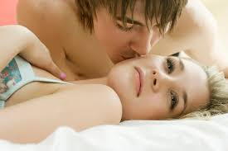
Beneficiile sexului
Descarca hormonii fericirii , fortifica bunastarea emotionala si mentala prin conexiune si intimitate
Creste imunitatea si libidoul
Scade tensiunea arteriala
Mareste sanatatea cardiovasculara, protejeaza inima impotriva atacurilor
Imbunatateste somnul
Ajuta conectarea, mareste increderea si dragostea
Traiesti mai mult, arati mai tanar
Stimuleaza creierul , memoria
De avut in vedere protectia impotriva STD

Slide 26
Obiective pentru sex
De facut activitati de relaxare pentru a mari apetitul pentru sex
De marit activitatea fizica
De planificat timpul pentru sex

Slide 27
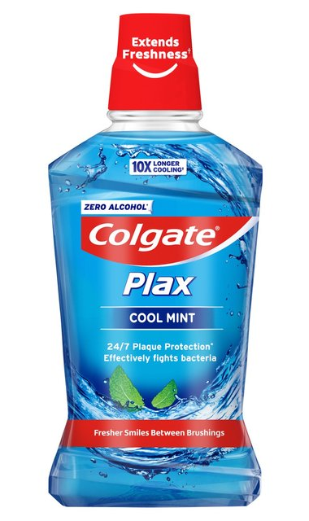
Igiena dentara
Periatul pe dinti-zilnic 2
Flossing – ata dentara –buna impotriva cavitatilor laterale dintre dinti-2
Apa de gura o data la 2 zile minim
Controlul anual pt cavitati, detartarajul per prescriptie

Slide 28
Investigatii preventive- regulate-
Anuale :Cele generale si specifice recomandate de medical de familie si specialist
Examen anual general-de Sange- celule de sange, panel ficat, panel rinichi, metaboliti, electroliti, tiroida, vitamina D,…,
Examen anual gineco si detectare STD( boli transmise sexual), (Practici sexuale sigure)
Examen anual de piele –daca te expui frecvent la soare –pentru depistare leziuni maligne( Ideal sa te protejezi de lumina soarelui stand la adapost,avand imbracaminte, palarie, nestand la ore de varf 11am-5 pm, neexpunandu-ti direct pielea radiatiilor UV solare)
Examen ocular-in special pacientii diabetici
Femeile- auto-examinare a sanilor pentru noduli, si la barbati a testiculelor lunar-
Femeile- mamograma – conform prescriptiei , dupa 35 + sau mai devreme-daca exista cancer san in familie sau au factori de risc crescut ( consulta medicul)
Dexascan-Densitate Osoasa

Slide 29
Densitate Osoasa-Dexa Scan-Indicatii-
Detecteaza OP ( Osteoporoza) sau riscul pt ea
Toate femeile la 65 ; Toti barbatii la 70; femeile sub 65 daca
femei cu menopauza timpurie sau care au avut ovare indepartate (inainte de 45) si care nu au avut HRT-terapie de substitutie cu hormoni
sunt post menopauza si au factori de risc crescuti:
Femeile care au avut un os rupt dupa un accident minor
Femei cu ARTITA (inflamatie dureroasa si rigiditate aticulatii) care poate duce spre densit os scazuta
Femei care fumeaza, beau intens, sau au greutate corpului mica,
Dupa tratament oral cu corticosteroizi-(pt tx inflamatie)3 luni, boala asoc cu OP,
Femei cu Istorie in familie de fracturi de sold
Femei cu Pauze mari intre menstre –mai mari de 1 an
toate femeile cu acest dx in familie
Sfat- mai bine sa o facem decat nu – arata riscul pt OP –este neinvaziva-

Slide 30
Sanatatea osoasa-femei- preventie OP Osteoporoza
Evitarea fumatului , evitarea mai mult de 3 bauturi alc pe zi
Dieta sanatoasa, balansata , bogata in calciu
Timp petrecut in soare –pentru vitamina D
Exercitii regulate regulate cu greutati-sau nu ca plimbat si alergat

Slide 31
Testare -Colon Cancer
ACS (American Colon Society)
Testarea normala incepe 50 de ani;
Testarea la cei cu risc moderat la 45 ;
Testarea la cei cu risc crescut:inainte de 45 de ani –per prescriptie, mai frecvent si cu teste specifice
Testarea se face pana la 75 de ani; 76-85- dupa prescriptie

Slide 32
Testare Colon Cancer –Cei cu risc crescut:
Istorie familiala de cancer de colon sau polipi anumite
Istorie personala de cancer de colon
Istorie personala de boala inflamatorie (colita ulcerativa sau Chrohn’s)
Istorie familiala de sindrom colorectal
Istorie personala de radiatie a abdomenului sau a zonei pelvice pt a trata cancer

Slide 33
Teste pentru detectare cancer de colon
1.Teste ale scaunului: FIT-1an,GFOBT-1an, MT-sDNA-3 ani
2.Examene vizuale ale colonului si rectului:
Colonoscopie-la fiecare 10 ani
Colonografie CT- 5 ani
Sigmoidoscopie Flexibila – FSIG - la fiecare 5 ani
Cel mai important lucru este sa fii testat , indiferent de ce test se foloseste

Slide 34
Testare pentru diabet
1.Cei cu simptome de diabet
2. Cei cu Factori de risc :
Peste 45 de ani
Cei obezi sau supraponderali
Istorie familiala de diabet
African American, Alaska Native, American Indian, Asian American, Hispanic/Latino, Native Hawaiian, or Pacific Islander
Hipertensiune; LDL scazut , Trigliceride –inalt
Femeie care a avut diabet de sarcina
Nu sunt fizic activi
Istorie de boala de inima sau atac cerebral; Au depresie
Ovar polichistic, Au acanthosis nigricans

Slide 35
Simptome de diabet - Testare Diabetici
Sete si urinare crescuta ;foame crescuta;oboseala; amorteala picioare maini; vedere neclara; rani care nu se vindeca; scadere in greutate
Testare Diabetici : sange-HbA1C( hemoglobina glicozilata) ,glicemia pe nemancate, Testare ochi- testare-pt .retinopatie diabetica, Testare -talpi-de lipsa senzatiei

Slide 36
Alte Investigatii –dentar, adictii
Examen dentar anual –de depistare a cariilor
Adictii- autoevaluare –
Grupuri locale pentru renuntat la fumat Institutul Marius Nasta- si aplicatii digitale--intrebati si medicul-
grupuri de suport, grupuri de meditatie, de rugaciune- alcoholism, fumat, droguri ilegale-Meditatia, Grupul …Anonimi bazat pe 12 Steps , Coaching de Mentorat mijloace foarte eficiente impotriva adictiilor.

Slide 37
Bunastarea Emotionala
Strans legata de cea sociala
A-ti gasi o comunitate cu care ai aspiratii , interese commune, care te stimuleaza si inspira
A investi timp si energie in conexiuni care te fac fericit sau simti ca contribui pentru o cauza inalta
A gasi un partener romantic
Notes:
Cei casatoriti sau cu parteneri stabili sunt mai fericiti
Cei care au un scop in viata sunt mai fericiti

Slide 38
Bunastarea Emotionala
Implica:
A te alinia cu aspiratiile profunde si ceea ce simti ca este menirea ta
A face lucruri care sunt in acord cu interesele tale si ceea ce te face fericit
A te investi in hobiuri care iti plac; Muzica; Arta
A invata sa te relaxezi si face activitati de Relaxare, in mod regulat
A practica Sporturi si Practici Meditative
A te Autoincuraja si a-I incuraja pe celorlati , in mod regulat
Bunastare emotionala va crea emotii pozitive ca gratitudine, entuziasm, calm , compasiune, colegialitate si bunatate. Emotiile pozitive vor contribui la sanatatea cardiaca , psihologica si nervoasa dar si la intarirea imunitatii .

Slide 39
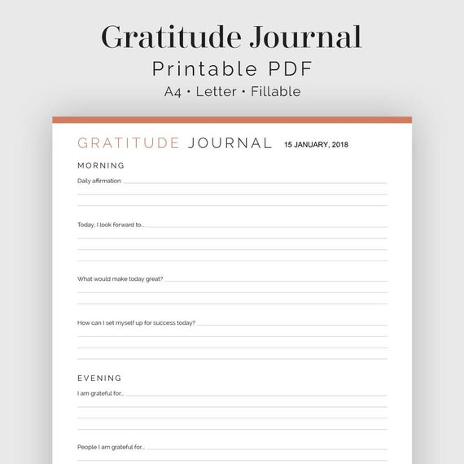
Exercitii de Bunastare emotionala:
Jurnalul Gratitudinii : de scris regulat cam cel putin 3-6 luni-
aduce buna dispozitie
Scrie 3-5 lucruri pozitive care ne-au facut multumiti si fericiti care s-au intamplat azi, in ziua ce a trecut sau f recent-atat in plan personal, cat si profesional
Acum, in prag de Nou An Evreiesc, reflecteaza la anul ce a trecut:
Ce lucruri , activitati si evenimente esti mandru ca ai participat si facut?
Ce lucruri ai in plan sa faci anul ce vine sa te faca fericit si multumit?

Slide 40
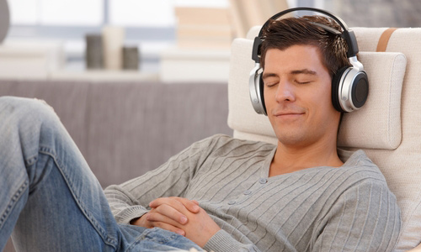
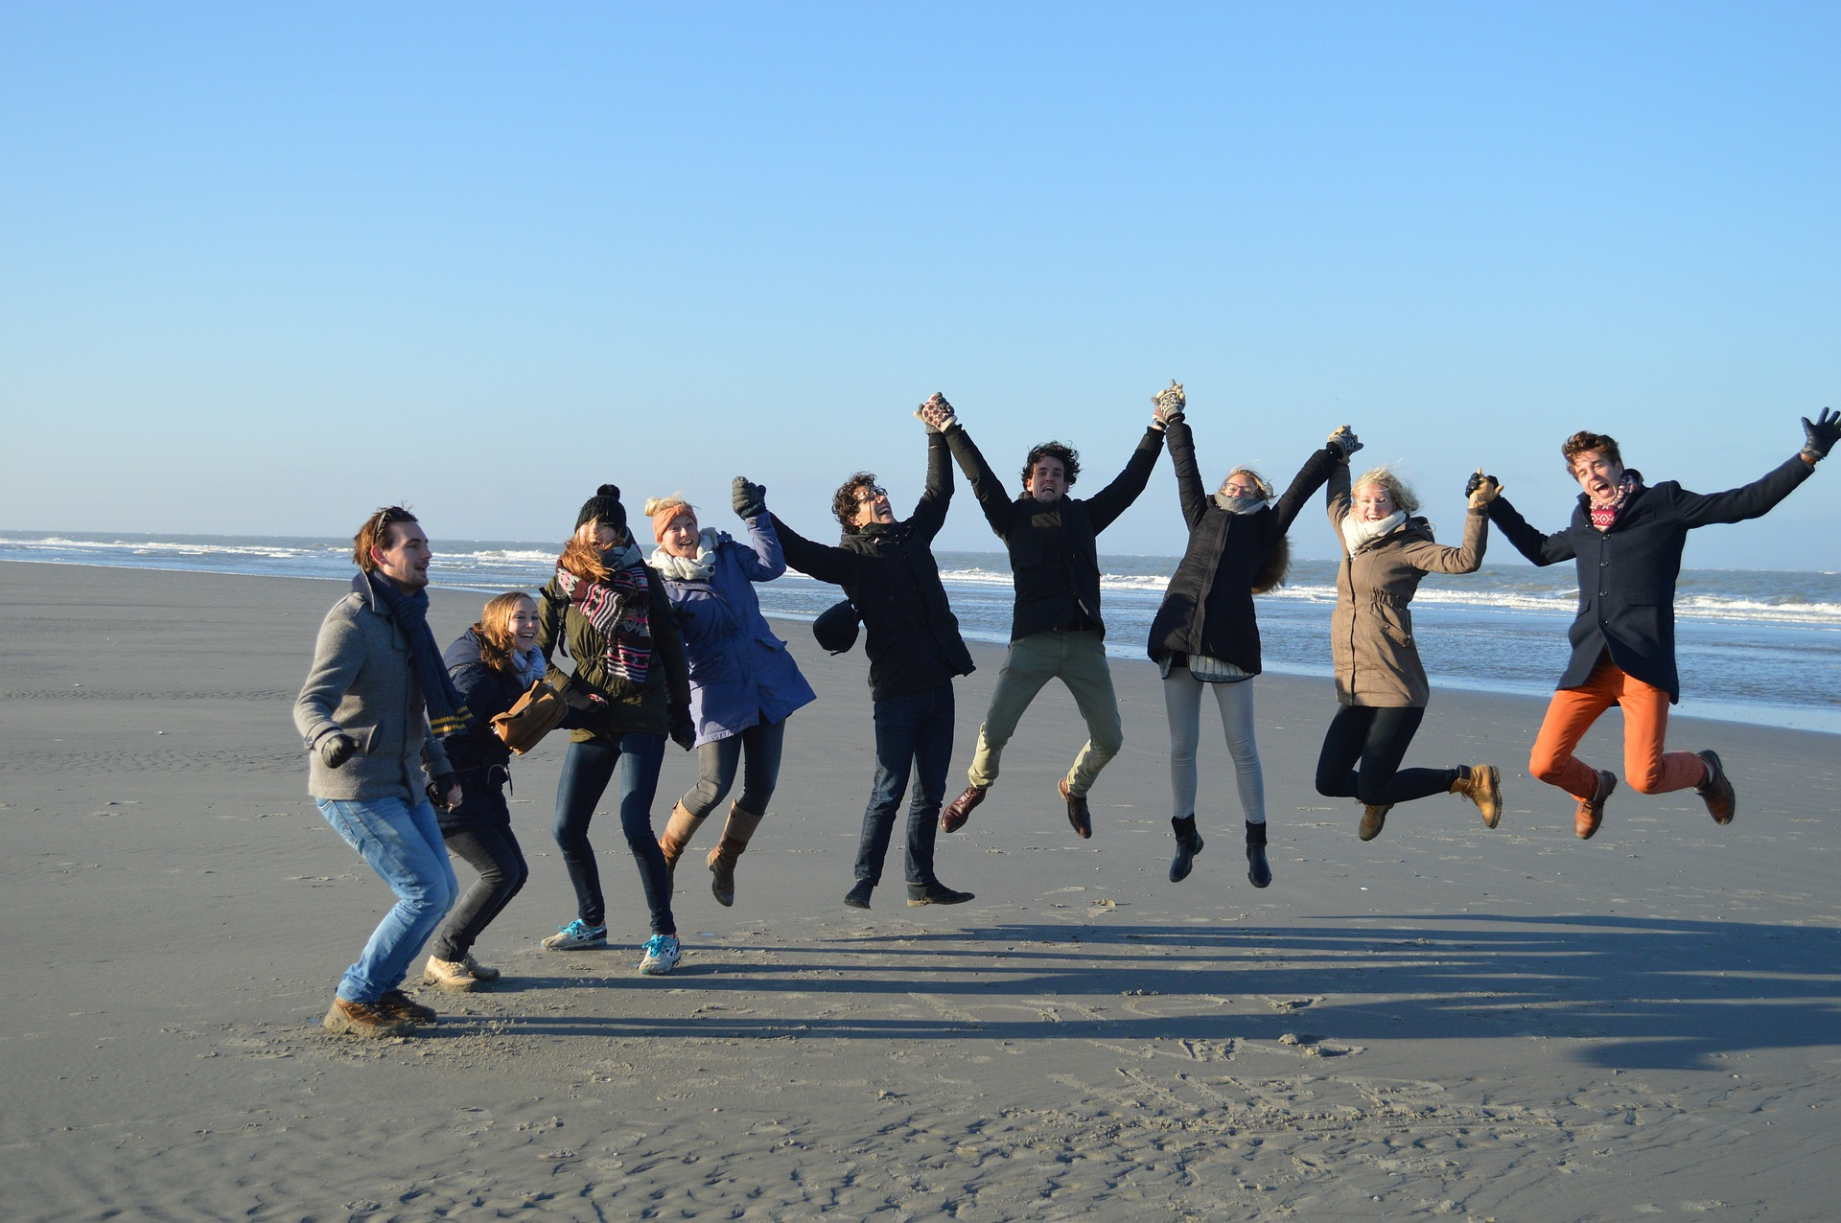
Obiective emotionale Ce obiectiv ai tu ?
Ascultarea zilnica de audio uri de relaxare
Scriere in Jurnalul de Gratitudine sau Personal
Completarea unui curs despre fericire, sau despre a trai viata in mod semnificativ
Conectarea cu cei dragi cat mai des- 2-4 ori pe saptamana

Slide 41
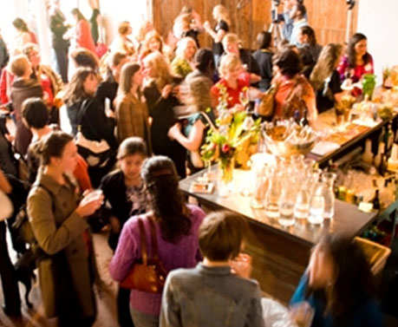
Bunastarea sociala
Deriva din conexiunile prietenoase si semnificative cu ceilalti , in special cei cu care impartasesti interese si aspiratii profunde
Conexiuni cu care contribui la o cauza mai mare si care serveste binele celorlati

Slide 42
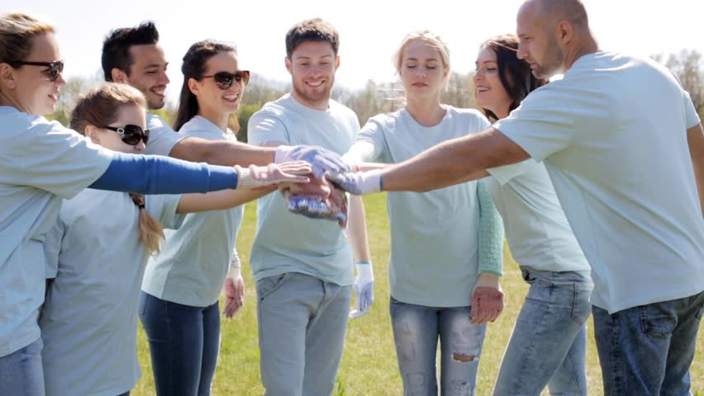
Obiective de Bunastare Spirituala- Tu ce obiectiv ai ?
A Servi o cauza mai mare decat una personala , pe ceilalti si mediul inconjurator
A te ruga si/sau face parte dintr-o comunitate spirituala
A face acte de caritate- voluntariat
S-a dovedit ca cu cat este mai inalta cauza in care cineva se angajeaza , cu atat mai multa fericire interioara ii aduce-per Martin Seligman.

Slide 43
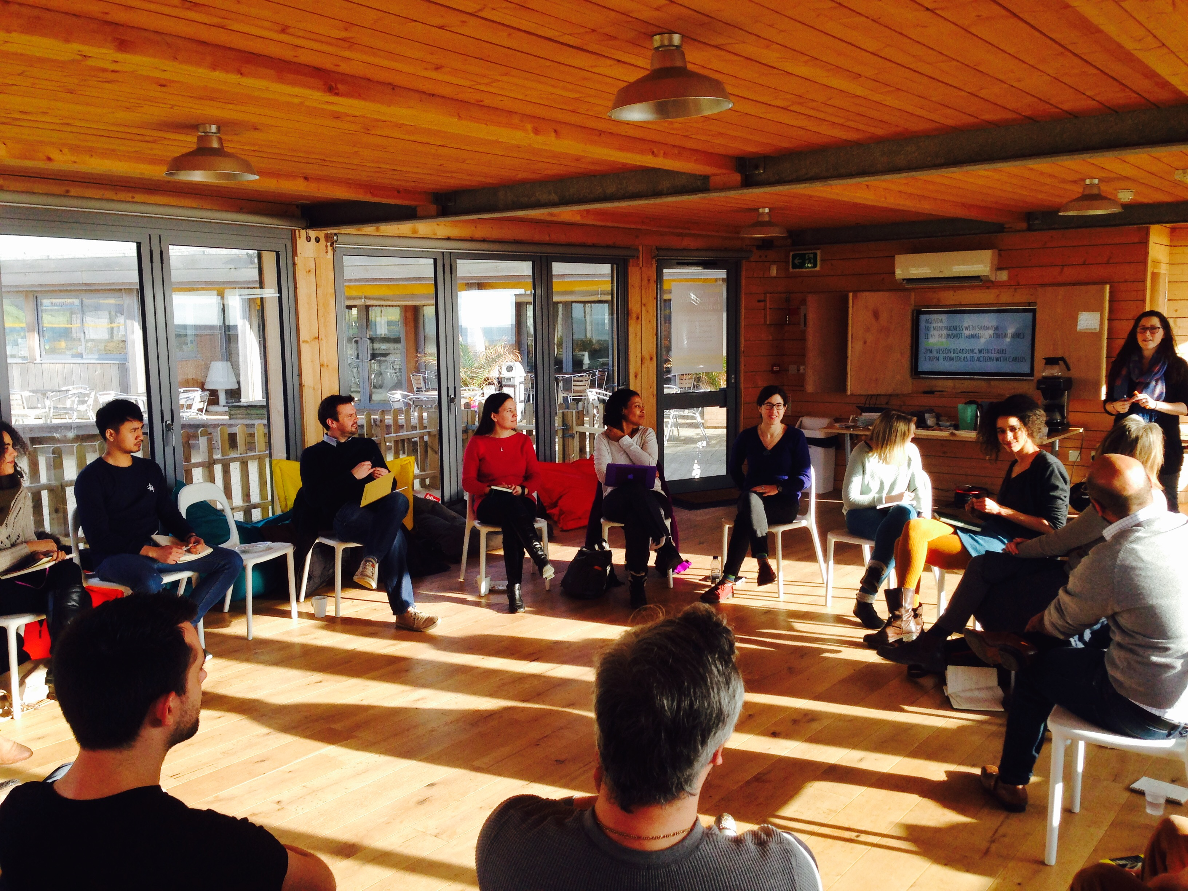
Bunastarea Intelectuala
Descoperirea pasiunilor intelectuale si punctelor forte
Largirea orizontului de cunostinte practice si teoretice
Imbunatatirea creativitatii , focusului si a performantei prin antrenament cu experti
Cultivarea conexiunilor profesionale , a lucrului in echipa , brainstormingului creativ
Obiective:
Ce curs, carte, workshop sau autor vrei sa urmaresti sau citesti pe viitor?

Slide 44
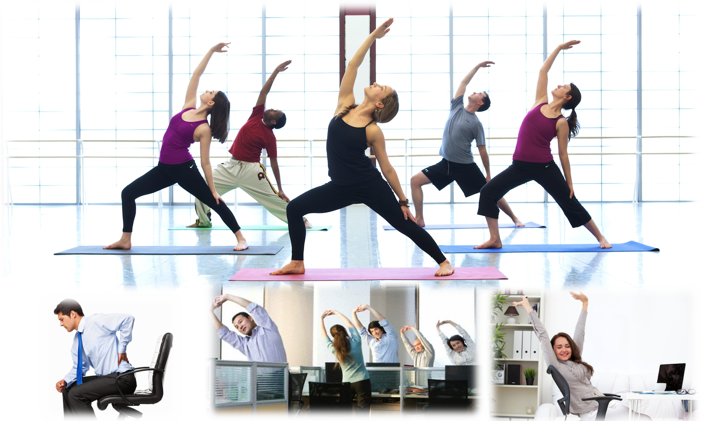
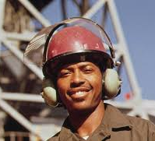
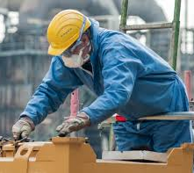
Bunastarea Ocupationala
Protejarea individului de catre compania sa impotriva hazardurilor ocupationale:
Protejare cu inlocuirea muncii manuale prin lucrul cu masini si echipamente pentru a evita miscari repetitive, vibratii puternice-care afecteaza sistemul muscular –ca de ex in constructii
Poluare fonica- cu casti fonice profesionale-constructii, gradinarit
Poluare a aerului cu filtre-masti de respirat –in locurile cu mult praf si particule minuscule –ca in gradinarit, tuns iarba
Protejarea celor care stau timp lung la birou –prin incurajarea pauzelor scurte de intindere, relaxare si scurta miscare, si a activitatilor de fitness pe premizele acelei companii

Slide 45
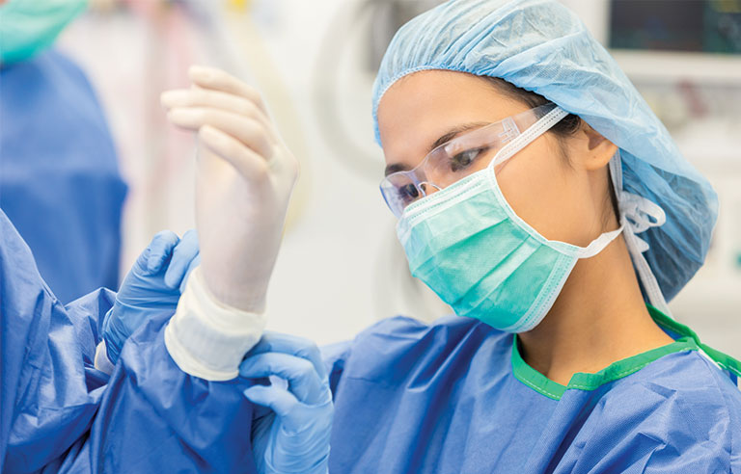
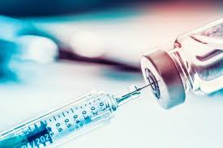
Bunastarea Ocupationala
Imunizari – vaccine impotriva Hepatita B – personalul medical
Protejari impotriva sangelui si altor lichide umane –in mediul medical- cu ochelari, halat, echipament,manusi ,…

Slide 46
Bunastarea Ocupationala
Relatii armonioase , stres scazut,
Mediu creativ,
Spatiu ordonat si curat,
Comunicare non violenta
Salarizare adecvata si proiecte necoplesitoare –deadline uri nestresante
Program flexibil din punct de vedere al orelor si perioadelor de concediu
Oportunitati de networking si invatare
Protectie impotriva hartuirii sexuale si de orice alta natura

Slide 47
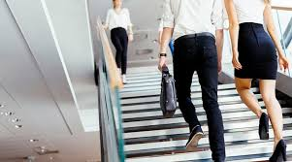
Obiective de bunastare ocupationala
A ma misca de la birou la fiecare ora- a ma intinde, urca si cobori scarile pentru un mic exercitiu cardio,
sau pauze de relaxare intre taskuri –cu lucruri care imi plac , meditatie sau muzica
A manca mancare sanatoasa- a fi atent ca sa fie nutritiva, si de dieta –
imi aduc gustari sanatoase si chiar si mancare de acasa

Slide 48
Bunastarea de mediu inconjurator
Protejarea individului impotriva poluarii aerului, solului,apei si a radiatiilor EMS electro-magnetice
Filtre de apa, alimente si agricultura organica, implicarea proactiva impotriva poluarii aerului – voluntariat in organizatii ecologiste sau initiative independente
Evitarea campurilor puternice de radiatii EMS – de la cablurile de inalta tensiune, cablurile de radio si telefonie mobila, evitarea punerii telefonului celular aproape de organele vitale( sani, cap..) si blu tooth ului de creier ( la ureche) si in special la copii-adolescent masuri de protejare impotriva radiatiei de la celular

Slide 49
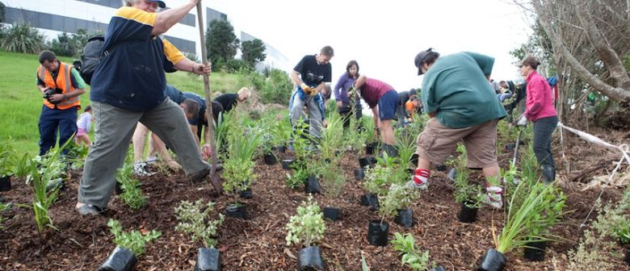
Obiective bunastare de mediu
Imi pun filtru de apa
Reciclez
Ma inscriu intr-o organizatie de mediu
Plantez cativa copaci in fiecare an

Slide 50
Resurse favorite
Prezentare inspirationala, practica meditativa, educatie holistica- MINDVALLEY ACADEMY
Relaxare prin practica de vynasa flow –yoga Americana-YOU TUBE VIDEOS
Aplicatia digitala INSIGHT TIMER pentru cursuri de relaxare, introspectie, crestere a echilibrului emotional, impotriva anxietatii, marirea fericirii, atractie partener romantic
Science of Greater Good
Berkeley Newsletter – School of public Health
Harvard Univ- School of Public Health- Newsletter
Martin Seligman si Stephen Covey
WELLNESSALLIANCEINC.COM

Slide 51
Intrebari
La wellnessalliance.us@gmail.com

